Slide 1

Приокское управление Федеральной службы по экологическому, технологическому и атомному надзору
ПУБЛИЧНЫЕ СЛУШАНИЯ на тему:
«Результаты применения правоприменительной практики контрольно-надзорной деятельности Приокского управления Ростехнадзора при проведении оценки готовности муниципальных образований, субъектов электроэнергетики, теплоснабжающих и теплосетевых организаций
к отопительному периоду 2025-2026, в том числе обеспечение категории надежности электроснабжения тепловых источников»
Доклад Руководителя управления
Челенко Василия Георгиевича
город Рязань
30 сентября 2026 года.

Slide 2
Настоящий доклад подготовлен к проведению публичных мероприятий с подконтрольными субъектами во исполнение положений приоритетной программы «Реформа контрольной и надзорной деятельности»
Цель мероприятия – доведение до сведения подконтрольных Приокскому управлению организаций информации о применяемых Ростехнадзором и её должностными лицами формах и методах
по выявления и пресечения нарушений обязательных требований, причин, факторов и условий, способствующих их возникновению.
Задачи мероприятия:
обеспечение единообразных подходов к применению Приокским управлением Ростехнадзора обязательных требований, законодательства Российской Федерации о государственном контроле (надзоре);
выявление типичных нарушений обязательных требований, причин, факторов и условий, способствующих их возникновению;
проведение анализа случаев причинения вреда (ущерба) охраняемым законом ценностям, выявление источников и факторов риска причинения вреда (ущерба);
подготовка предложений об актуализации обязательных требований.

Slide 3
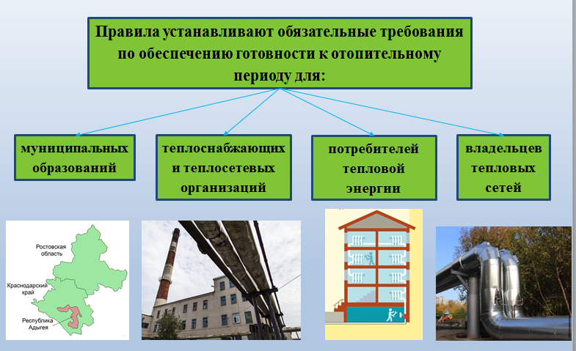
Правила обеспечения готовности к отопительному периоду и Порядок проведения оценки обеспечения готовности к отопительному периоду, утвержденные приказом Минэнерго России от 13.11.2024 № 2234

Slide 4
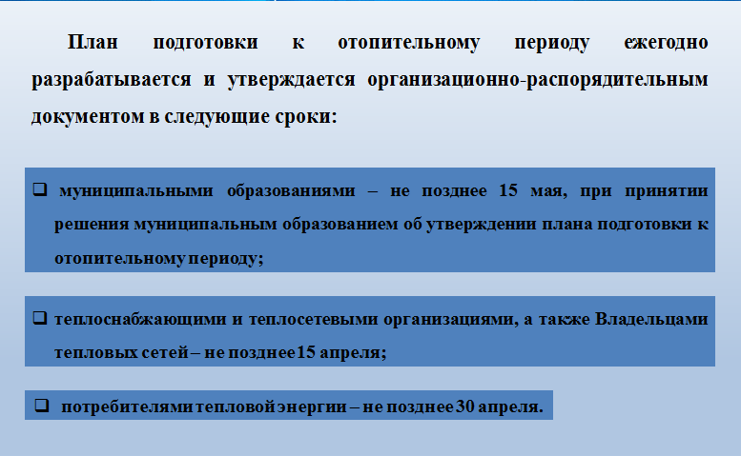
План подготовки к отопительному периоду ежегодно разрабатывается и утверждается организационно-распорядительным документом в следующие сроки:

Slide 5
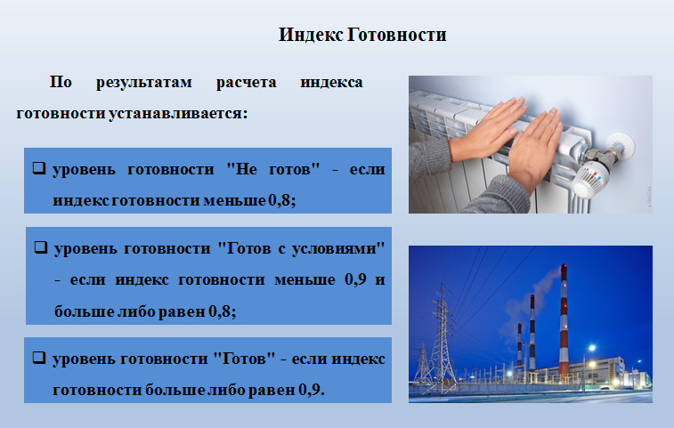
Уровень готовности на основании индекса

Slide 6
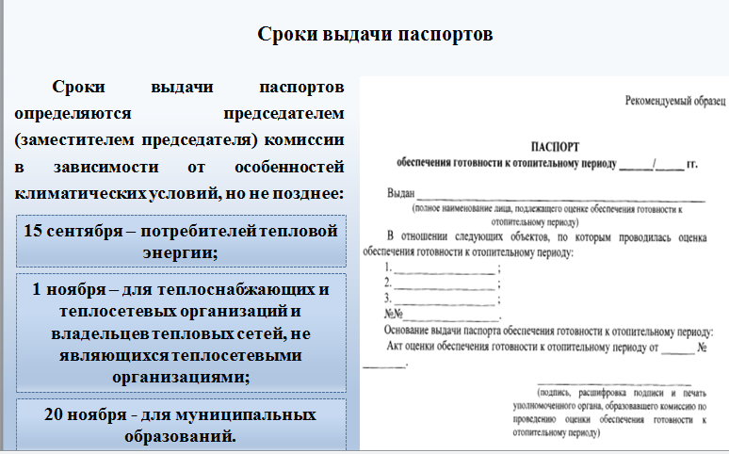
Паспорт обеспечения готовности к отопительному периоду выдается, в течении 5 рабочих дней со дня подписания акта

Slide 7
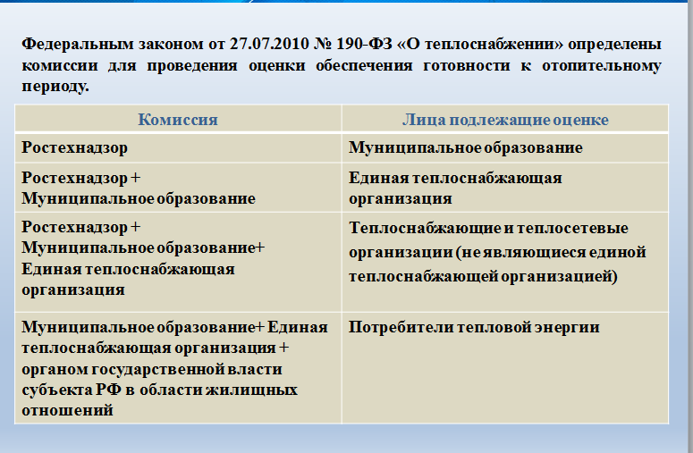
Оценка обеспечения готовности к отопительному периоду осуществляется комиссиями

Slide 8
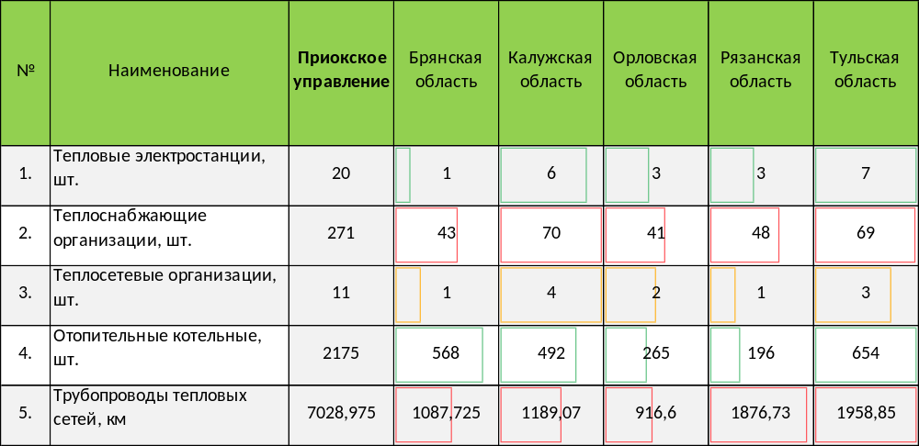
Сводная информация о количестве теплоснабжающих и теплосетевых организаций, подлежащих оценке готовности к отопительному периоду 2025-2026 с разбивкой по субъектам

Slide 9
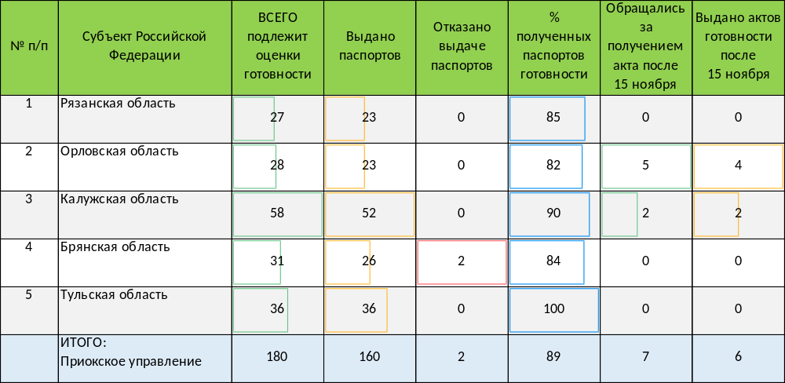
Информация о проведении оценки готовности муниципальных образований к осенне-зимнему периоду 2025-2026 годов в разрезе субъектов

Slide 10
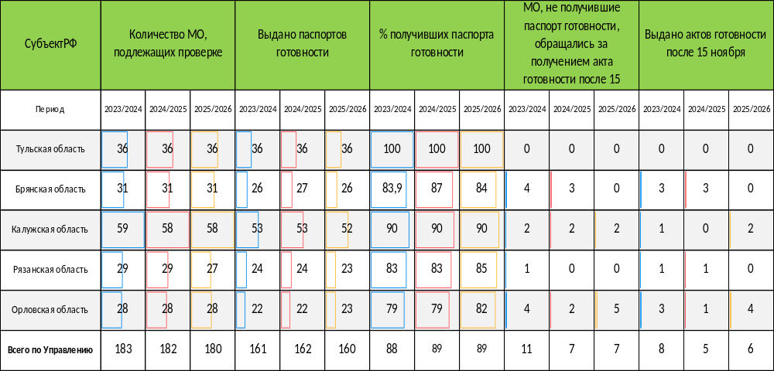
Информация о проведении оценки готовности муниципальных образований к осенне-зимнему периоду в разрезе субъектов в динамике за 3 года

Slide 11
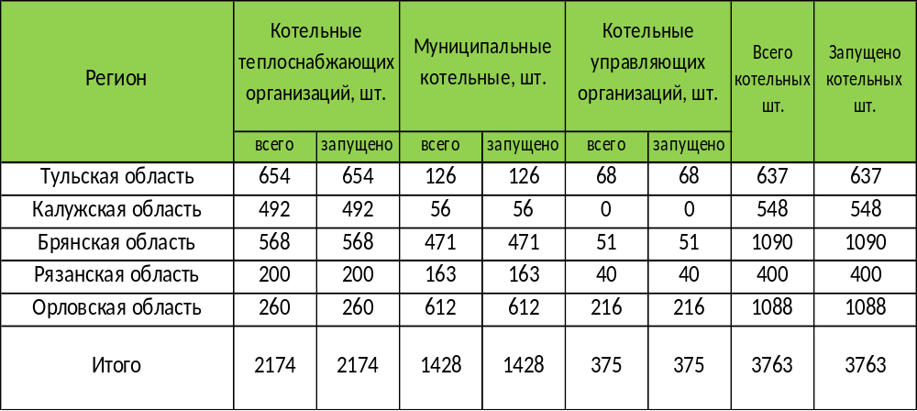
Информацию о количестве на территории муниципальных образований, поднадзорных Управлению, котельных и социально-значимых объектов (здравоохранения, образования, культуры и жилых домов), подлежащих запуску на дату начала отопительного периода 2025-2026 г.

Slide 12
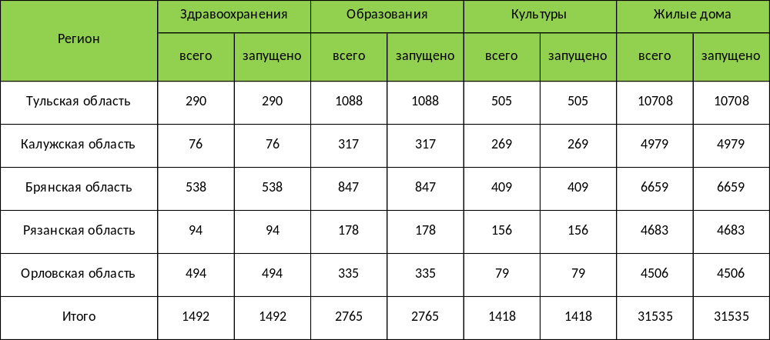
Количество объектов потребителей тепловой энергии

Slide 13
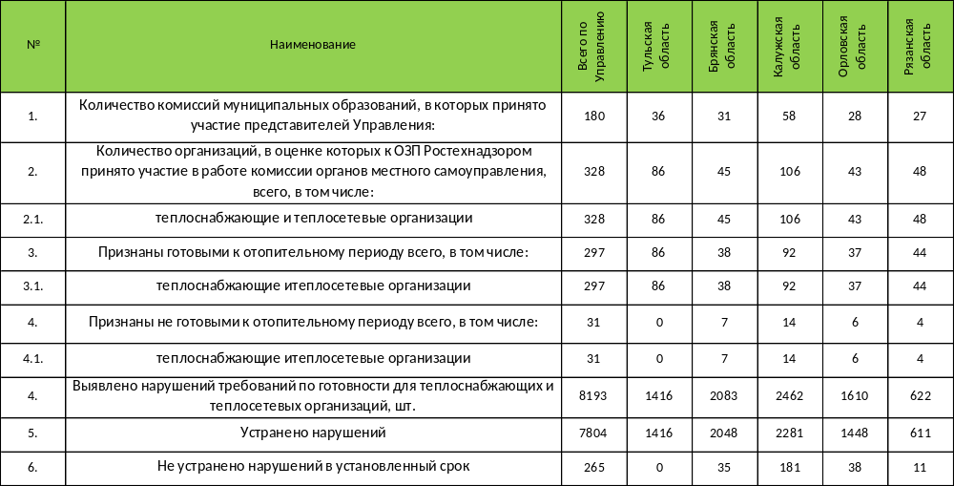
Информация, о проведенных Управлением мероприятиях по оценке готовности теплоснабжающих и теплосетевых организаций к осенне-зимнему периоду 2025-2026 гг.

Slide 14
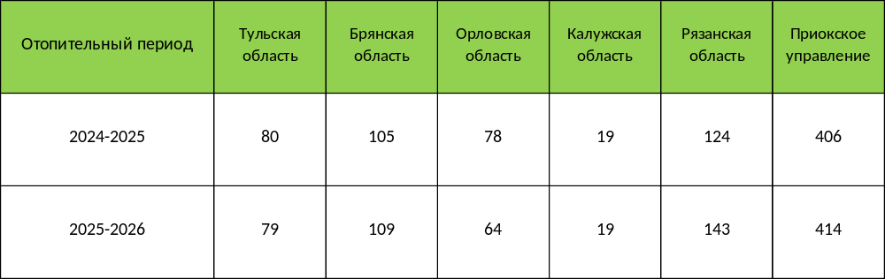
Сводную информацию о возникновении нарушения теплоснабжения населения и объектов социальной сферы при прохождении осенне-зимнего периода в результате порыва тепловых сетей

Slide 15
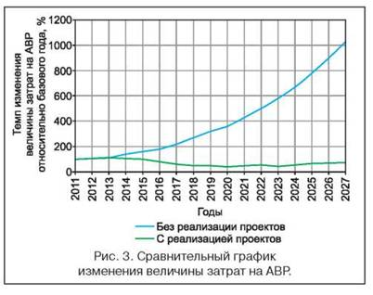
Сравнительный график изменения величины затрат на аварийно-восстановительные ремонты

Slide 16
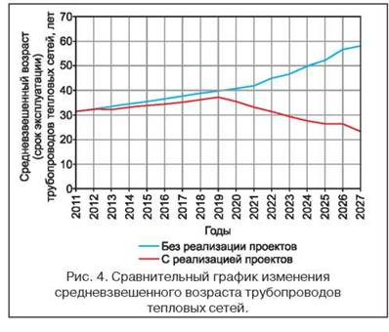
Сравнительный график изменения средневзвешенного возраста трубопроводов тепловых сетей

Slide 17
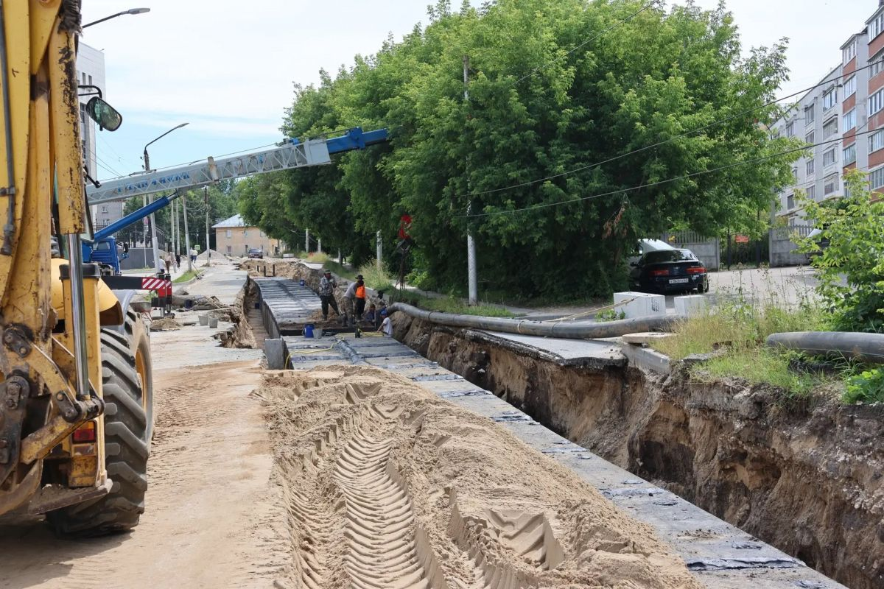
Монтаж основного трубопровода тепловой сети обеспечивающий теплом жителей центра города Рязани

Slide 18
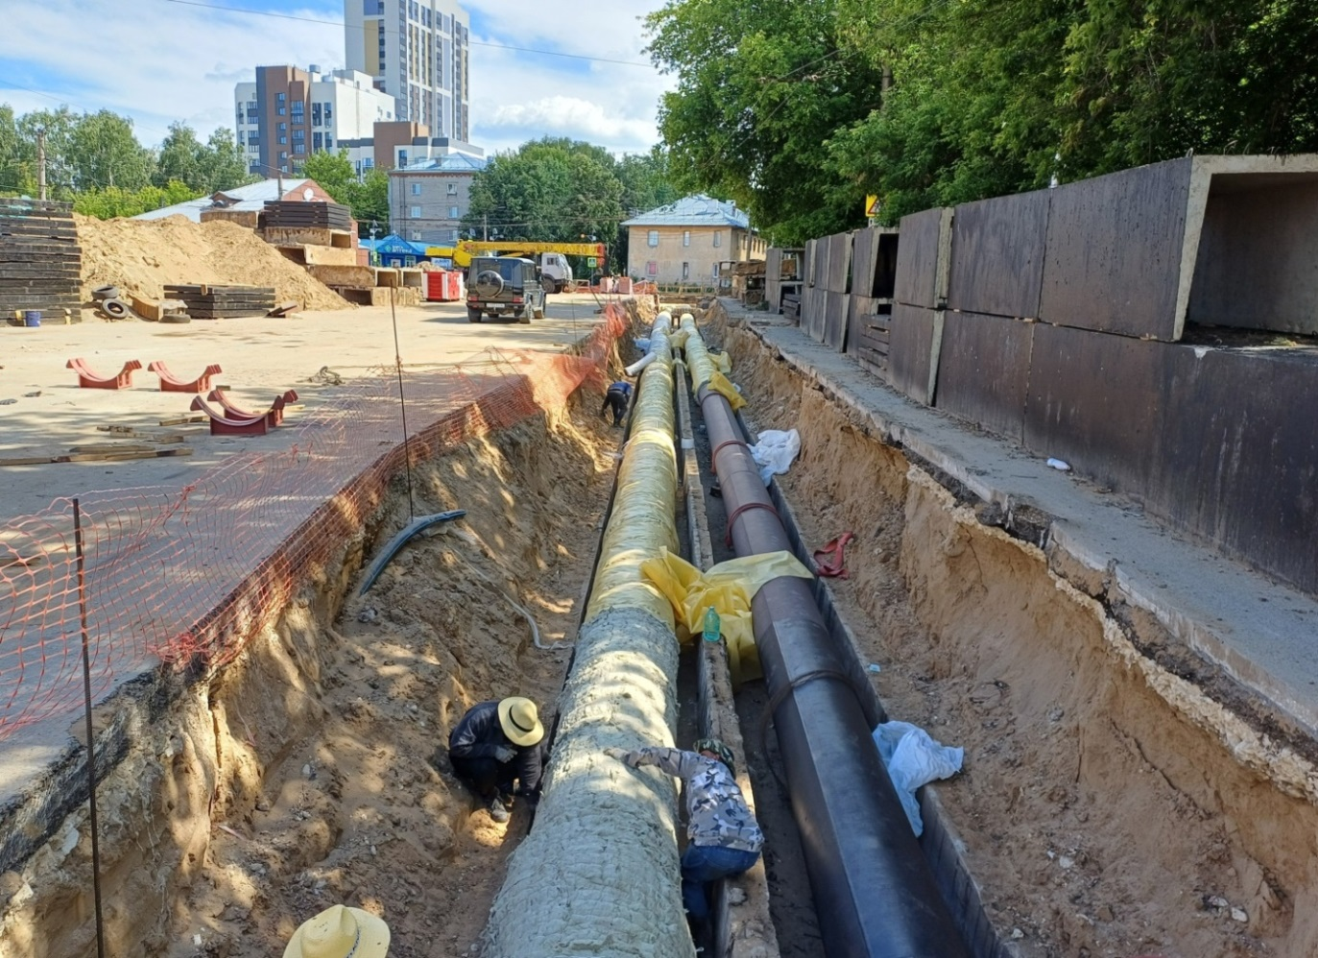
Монтаж основного трубопровода тепловой сети обеспечивающий теплом жителей центра города Рязани

Slide 19
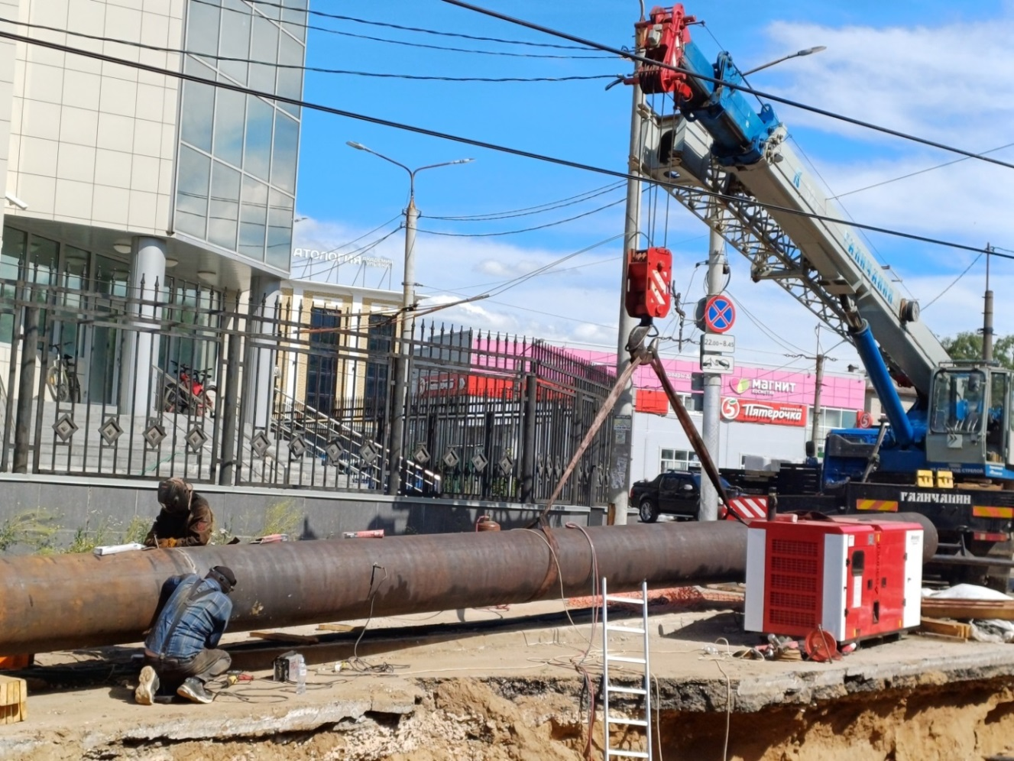
Замена магистрального трубопровода протяженностью 950 метров в условиях плотной застройки, коммуникации и транспортной насыщенности

Slide 20
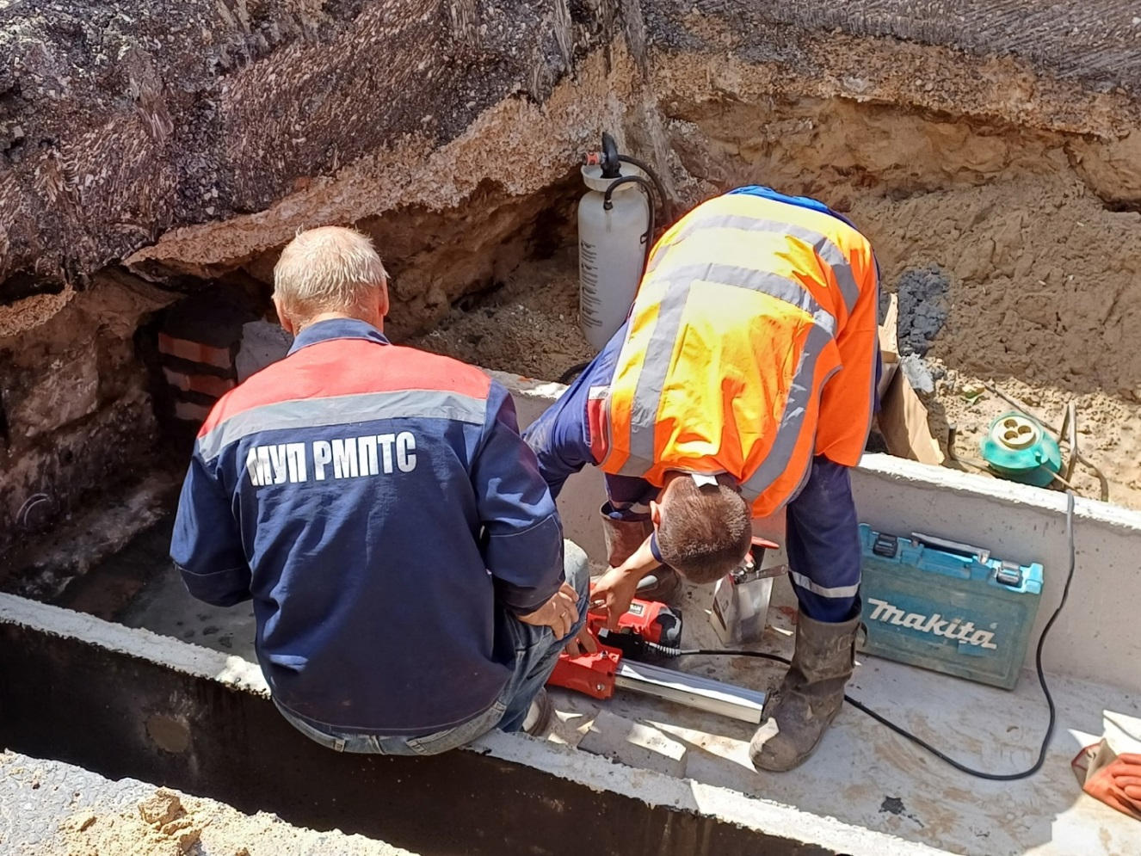
Работы по замене тепловой сети в г. Рязани

Slide 21
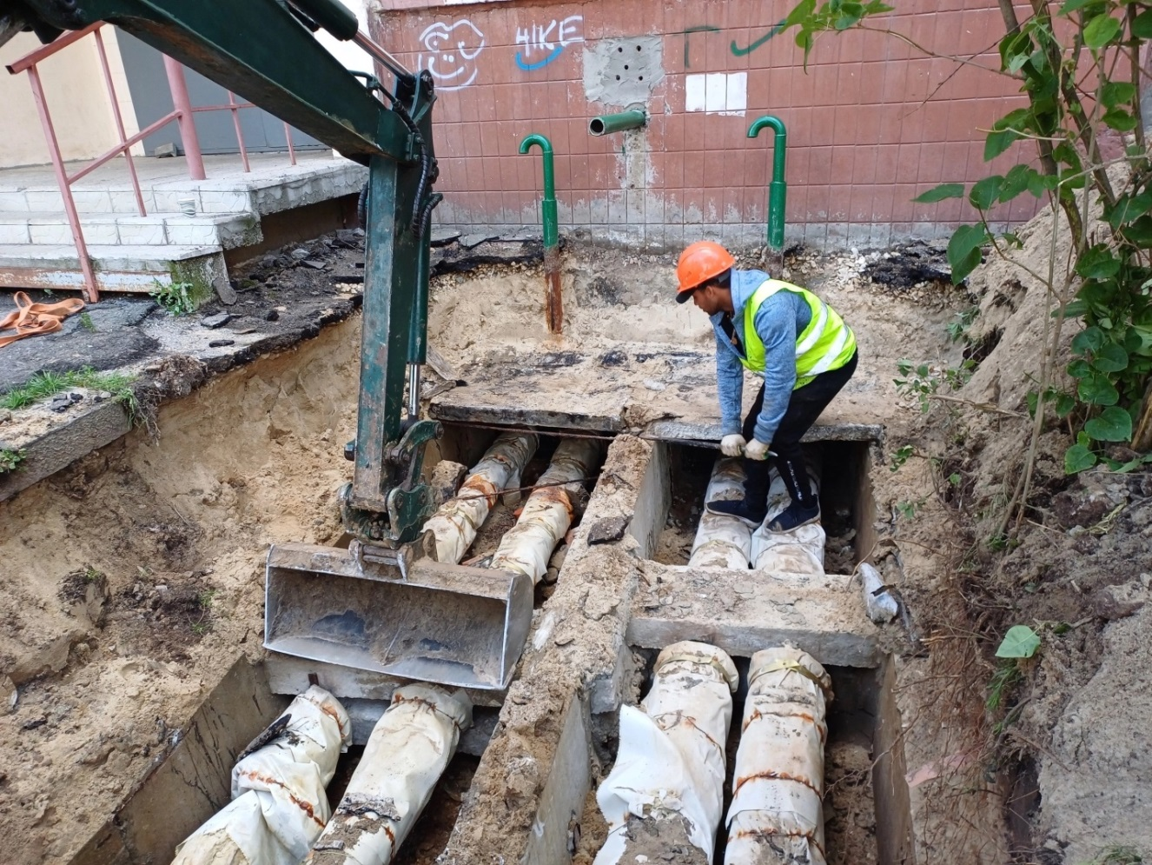
Работы по замене тепловых сетей в микрорайоне Дашки-Песочные общей протяженностью 3700 метров. Работы выполняются в рамках программы «Модернизация коммунальной инфраструктуры»

Slide 22
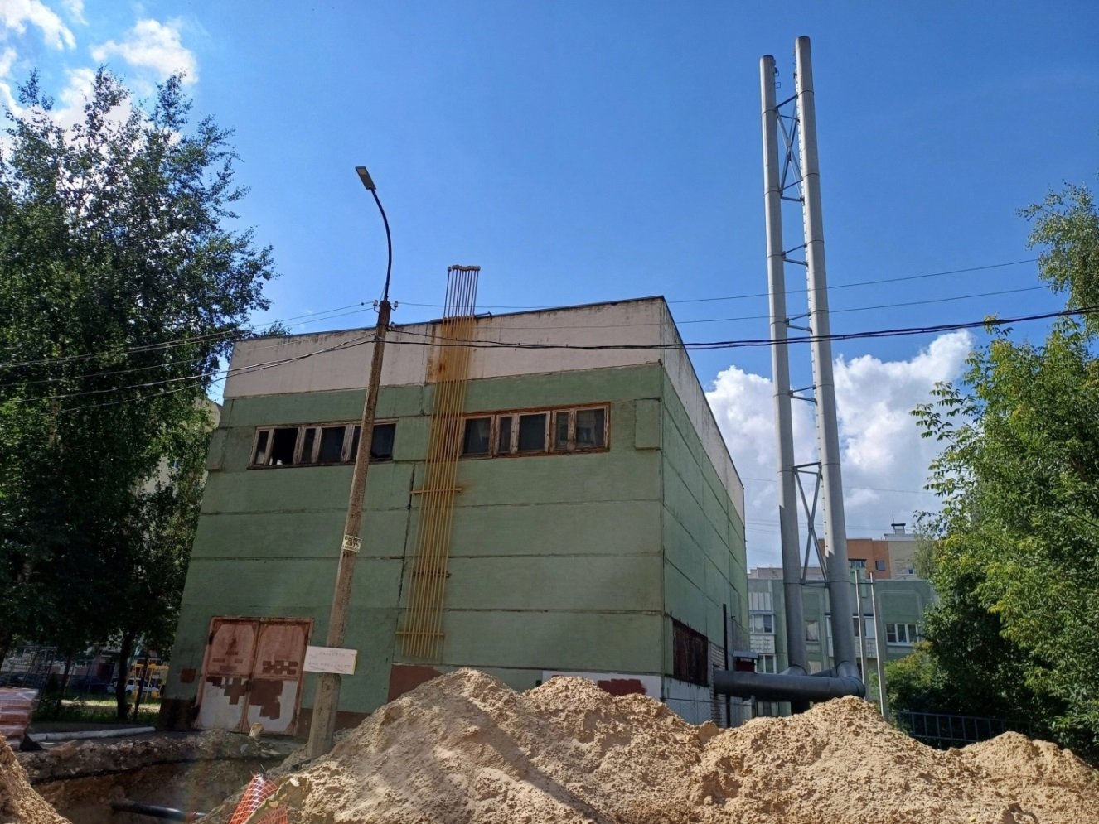
Работы по замене тепловых сетей в микрорайоне Дашки-Песочные общей протяженностью 3700 метров. Работы выполняются в рамках программы «Модернизация коммунальной инфраструктуры»

Slide 23
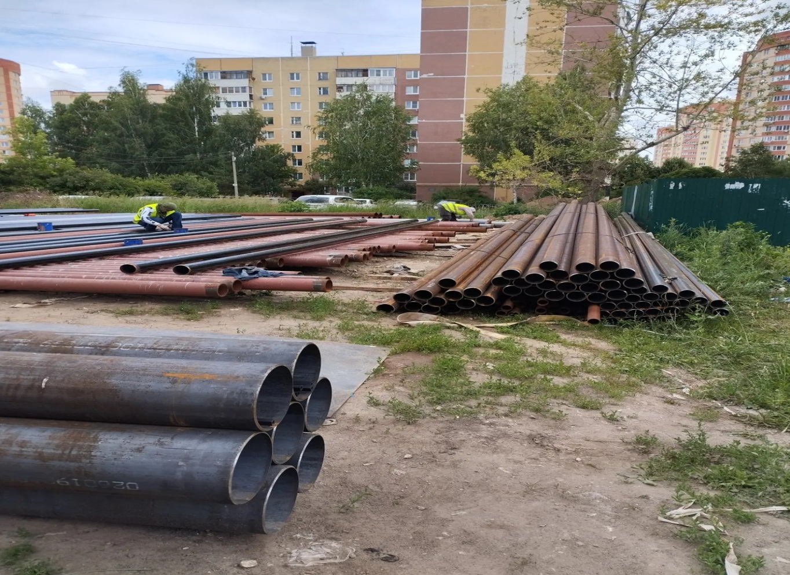
Работы по замене тепловых сетей в микрорайоне Дашки-Песочные общей протяженностью 3700 метров. Работы выполняются в рамках программы «Модернизация коммунальной инфраструктуры»

Slide 24
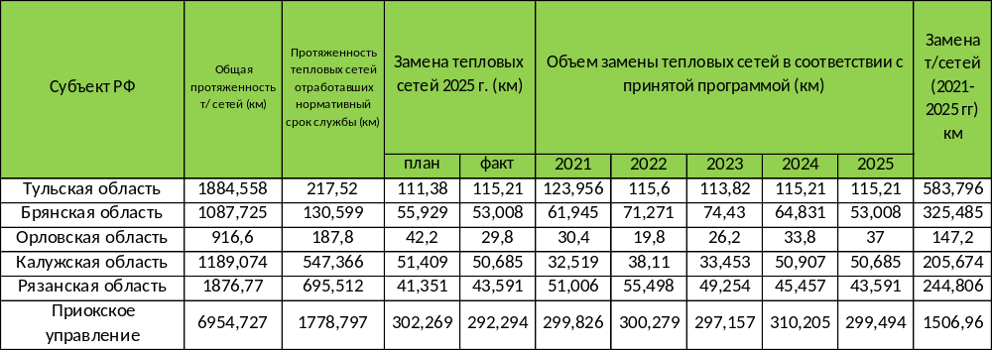
Показатели по замене тепловых сетей в подконтрольных
Приокскому управлению Ростехнадзора
Тульской, Брянской, Орловской, Калужской и Рязанской областях.

Slide 25
Информация о количестве котельных, у которых не обеспечена требуемая категория надежности
Субъект РФ | Количество котельных | Количество котельных, у которых категория надежности электроснабжения не соответствует НТД
Тульская область | 713 | 139
Брянская область | 568 | 362
Орловская область | 260 | 57
Калужская область | 491 | 0
Рязанская область | 196 | 11
Приокское управление | 2228 | 569

Slide 26
Информация о возникновении нарушения теплоснабжения населения и объектов социальной сферы при прохождении осенне-зимнего периода в результате нарушения электроснабжения
Субъект РФ | Нарушение теплоснабжения потребителей в результате нарушения электроснабжения | Нарушение теплоснабжения потребителей в результате нарушения электроснабжения | Нарушение теплоснабжения потребителей в результате нарушения электроснабжения
 | 2023-2024 | 2024-2025 | 2025-2026
Тульская область | 39 | 2 | 2
Брянская область | 80 | 36 | 47
Орловская область | 20 | 1 | 2
Калужская область | 31 | 3 | 2
Рязанская область | 2 | 5 | 3
Приокское управление | 172 | 47 | 56

Slide 27
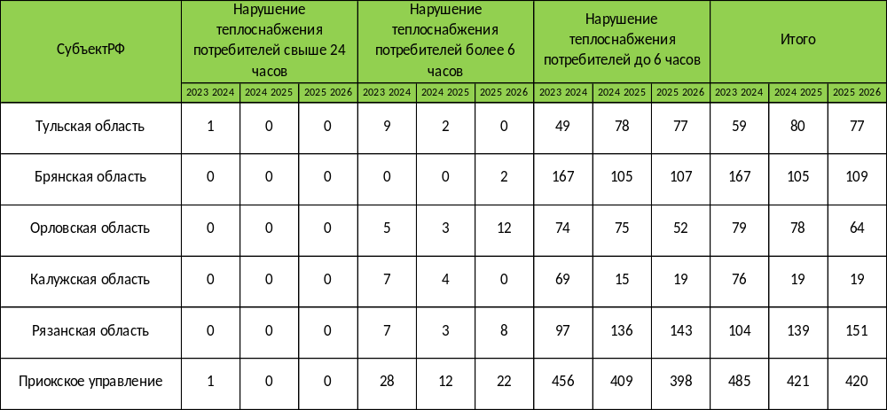
Информация о возникновении нарушения (перерывов) теплоснабжения населения и объектов социальной сферы при прохождении осенне-зимнего периода 2025-2026 гг.

Slide 28
Обеспечение безопасности объектов топливно-энергетического комплекса
Обеспечение безопасности объектов топливно-энергетического комплекса осуществляется субъектами топливно-энергетического комплекса, если иное не установлено законодательством Российской Федерации.
Защитные ограждающие конструкции (ЗОК) являются последним и самым надежным рубежом обороны. Они работают автономно 24/7, не требуют электропитания и задерживают БПЛА или его обломки в случае успешного сбития системами ПВО/РЭБ
Проектирование и установка систем защиты в обязательном порядке должны соответствовать строительным и антитеррористическим регламентам. Ключевой документ — СП 542.1325800.2024, регламентирующий требования к защитным ограждающим конструкциям от БПЛА

Slide 29
Сравнительный анализ методов защиты
Критерий | Средства РЭБ (Активная защита) | Инженерные ЗОК (Пассивная защита)
Принцип работы | Глушение частот, срыв полетного задания | Физический барьер, улавливание аппарата/обломков
Зависимость от питания | Требуется постоянное электроснабжение | Полностью автономны (0 Вт)
Защита от обломков | Отсутствует (сбитый дрон все равно падает на объект) | Высокая (удерживает до 85% осколков)
Уязвимость к ИИ-дронам | Высокая (неэффективны против автономных БПЛА) | Нулевая (задерживают любые физические объекты)
Эксплуатационные расходы | Высокие (требуется обслуживание и обновления ПО) | Минимальные (периодический осмотр конструкций)

Slide 30
Результаты применения видов мероприятий в 2026 г. в отношении теплоснабжающих и муниципальных образований
№ п/п | Субъект РФ | Вид мероприятия | Количество теплоснабжающих организаций
1. | Рязанская область | Контрольные (надзорные) мероприятия | 1
2. | Брянская область | Контрольные (надзорные) мероприятия | 0
3. | Калужская область | Контрольные (надзорные) мероприятия | 0
4. | Орловская область | Контрольные (надзорные) мероприятия | 1
5. | Тульская область | Контрольные (надзорные) мероприятия | 11

Slide 31
Результаты применения видов мероприятий в 2026 г. в отношении теплоснабжающих и муниципальных образований
№ № п/п | Субъект РФ | Вид мероприятия | Количество теплоснабжающих организаций | Количество муниципальных образований
1. | Рязанская область | Профилактический визит | 20 | 0
 |  | КНМ без взаимодействия | 6 | 0
 |  | Информирование | 47 | 73
 |  | Консультирований | 10 | 0
 |  | Оценка соответствия обязательным требованиям | 1 | 0
 |  | Предостережений | 34 | 0
2. | Брянская область | Профилактический визит | 10 | 0
 |  | Информирований | 218 | 124
 |  | Консультирований | 46 | 6
 |  | Оценок соответствий обязательных требований (разрешений на допуск в эксплуатацию) | 84 | 7
 |  | Предостережений | 8 | 0
3. | Калужская область | Профилактический визит | 8 | 0
 |  | КНМ без взаимодействия | 5 | 0
 |  | Информирование | 296 | 0
 |  | Консультирований | 1 | 0
 |  | Оценка соответствия обязательным требованиям | 0 | 0
 |  | Предостережений | 7 | 0
4. | Орловская область | Профилактический визит | 6 | 0
 |  | КНМ без взаимодействия | 2 | 0
 |  | Информирование | 343 | 0
 |  | Консультирований | 14 | 0
 |  | Оценка соответствия обязательным требованиям | 14 | 0
 |  | Предостережений | 2 | 0
5. | Тульская область | Профилактический визит | 5 | 0
 |  | КНМ без взаимодействия | 5 | 0
 |  | Информирование | 252 | 175
 |  | Консультирований | 89 | 245
 |  | Оценка соответствия обязательным требованиям | 0 | 0
 |  | Предостережений | 7 | 0

Slide 32

Одной из главных задач проводимых Приокским управлением Ростехнадзора общественных слушаний является улучшение взаимодействия между органами власти, бизнесом и обществом для повышения промышленной и энергетической безопасности, обеспечения безаварийной работы и исключения случаев нанесения вреда жизни и здоровью граждан.
Спасибо за внимание!

